Slide 1
Одноклапанный насос
Руднев Леон 7-физический

Slide 2
ЧТО Такое насос?
Насо́с — гидравлическая машина, преобразующая механическую энергию приводного двигателя в энергию потока жидкости, служащая для перемещения и создания напора жидкостей всех видов, механической смеси жидкости с твёрдыми и коллоидными веществами или сжиженных газов. Следует заметить, что машины для перекачки и создания напора газов выделены в отдельные группы и получили название вентиляторов и компрессоров. Разность давлений жидкости в насосе и трубопроводе обусловливает её перемещение.
Информация была взята с википедии

Slide 3
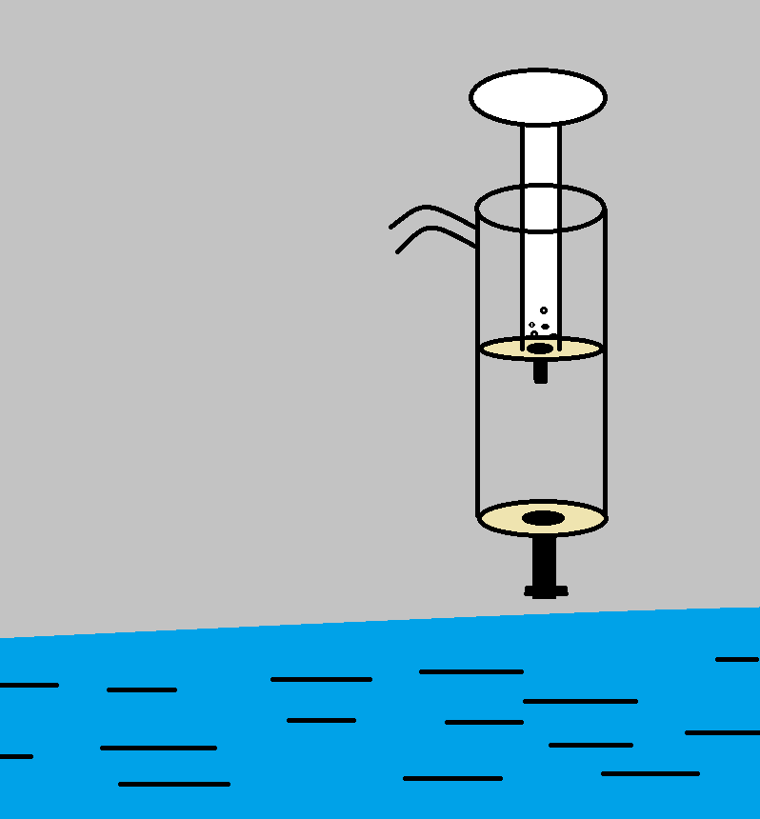
Как оно работает?
На рисунке мы видим насос, с клапаном снизу. Клапан сделан чтобы не пропускать набранную воду

Slide 4
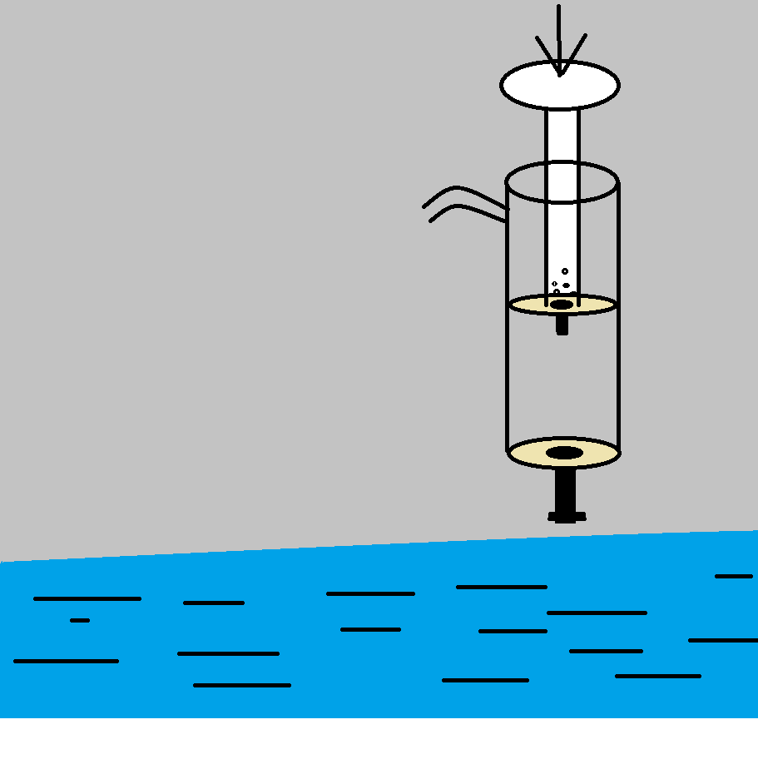
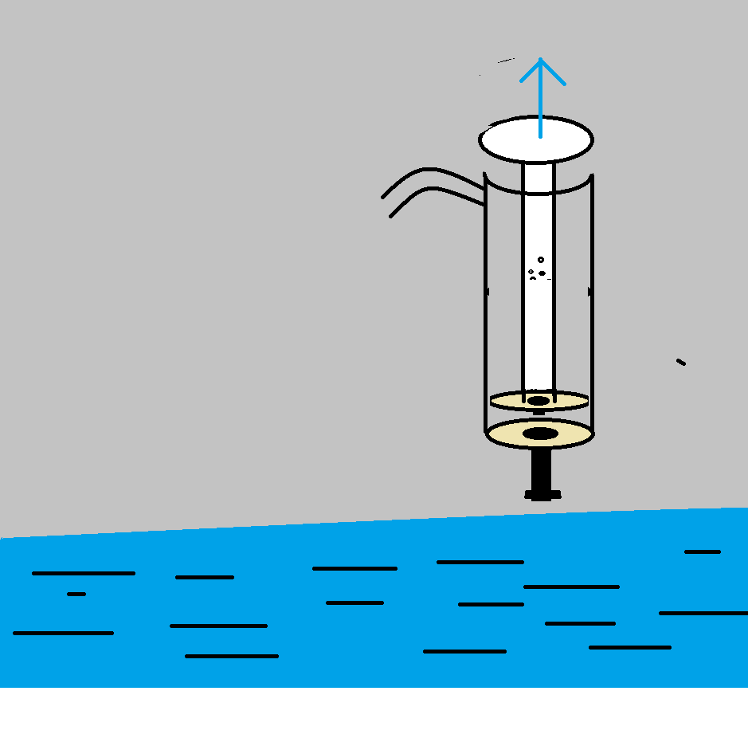
Дальше, мы давим на поршень, который убирает воздух в нижней части, а затем тянем за поршень, разряжая воздух в трубке при этом вода всасывается во внутрь, занимая место воздуха
Тут мы давим на поршень
а тут тянем за поршень

Slide 5
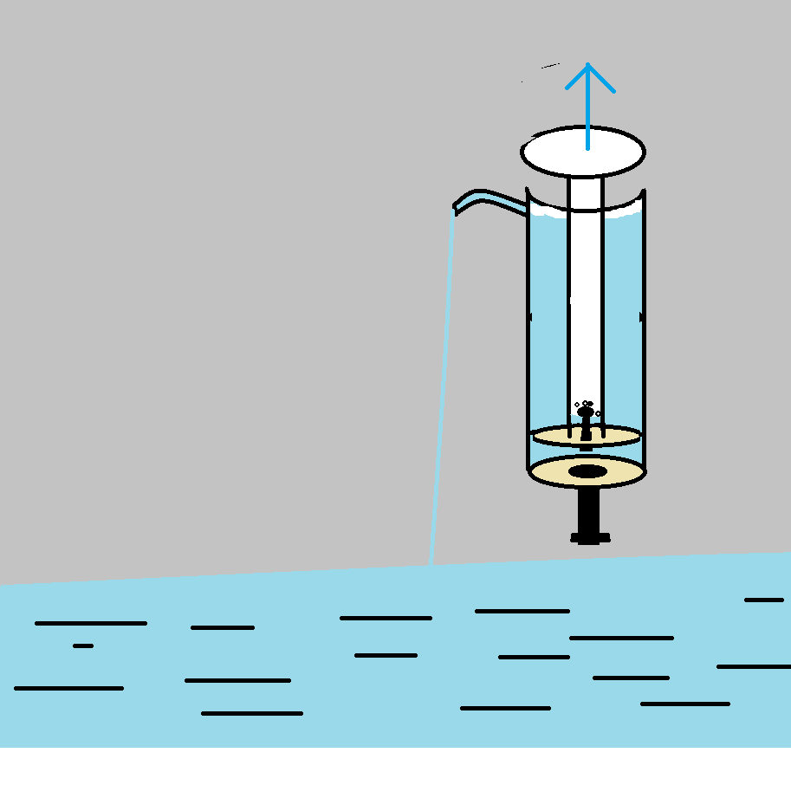
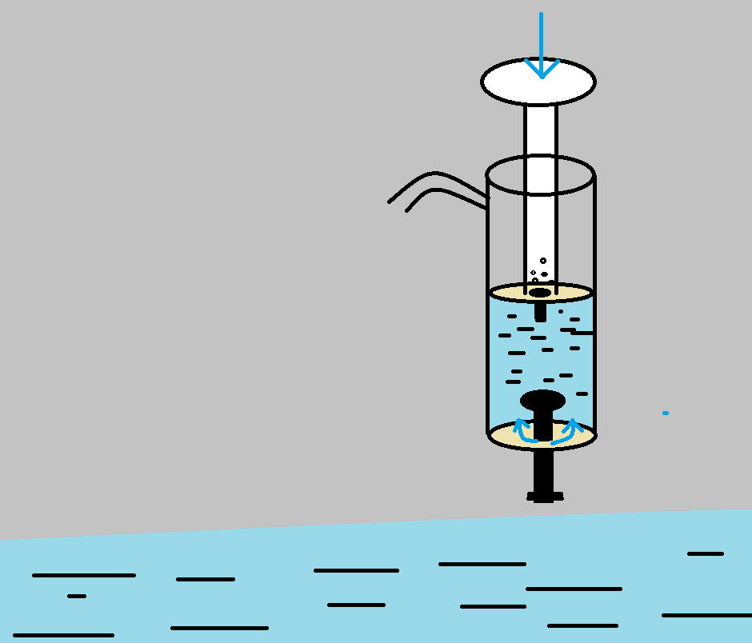
Итак, вода внутри, но что-же с ней делать?
После того, как мы втянули воду, мы снова давим на поршень вниз
Когда вода набралась через отверстия
в верхнюю часть трубки, мы тянем за поршень вверх
и вода наполняется в верхнюю часть вытекая через трубочку сверху

Slide 6
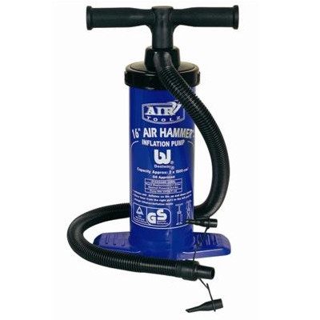
Теперь о плюсах и минусах
+ легко использовать
+простота конструкции
+высокая производительность
+компактность
-из-за постоянной силы трения идет большой износ
-проигрываем в расстоянии
-мы не выигрываем в силе
-работает лишь в вертикальном положении (вверх)

Slide 7
КОНЕЦ

